Slide 1
NAVDIH ZA ZELENO EVROPO 2 Erasmus +
Naše dejavnosti v aprilu 2023

Slide 2
Pošiljamo pozdrave našim češkim prijateljem.

Slide 3
Ustvarjamo lične „razglednice“ …

Slide 4
… odtise naših stopal

Slide 5
Pišemo, kdo smo, koliko smo stari …

Slide 6
… od kod smo, poudarimo naše simbole …

Slide 7
… koga in kaj imamo radi …

Slide 8
Čistimo pred svojim pragom …
V šolskem čebelnjaku

Slide 9
Na zeliščnem vrtu

Slide 10
V učilnici na prostem

Slide 11
Med oljkami

Slide 12
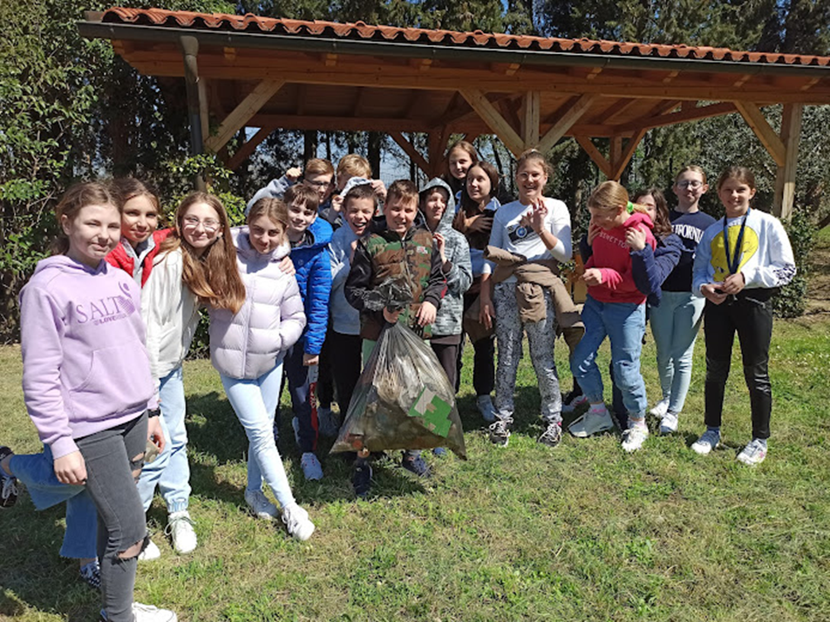
Naša ekipa, 17 učencev (trije so odsotni) in ena velika vreča smeti, ki smo jih nabrali le v 20 minutah. Lepa izkušnja v sončnem pomladnem dnevu.

